Slide 1



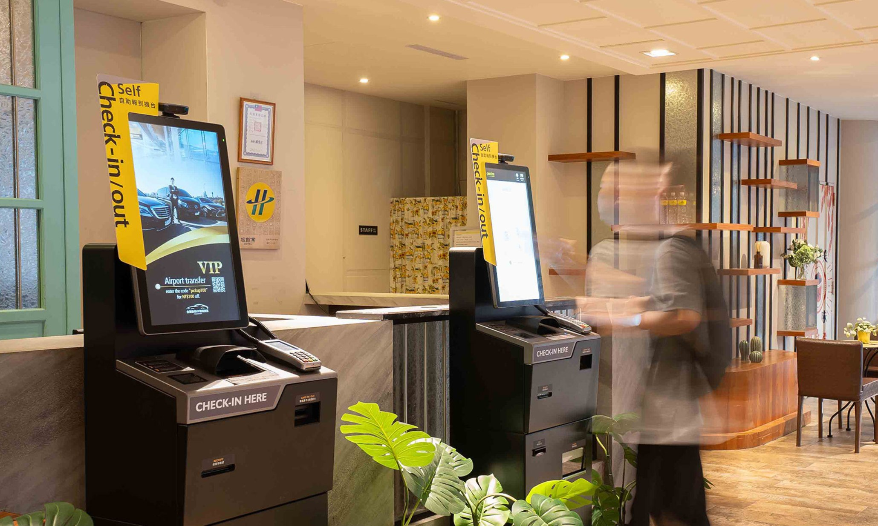
敦謙國際｜台灣智慧旅宿平台補助提案（One Page）
促進旅宿業數位轉型，降低 OTA 依賴、提升營運效率與國際競爭力
補助敦謙三大旅宿中樞數位化核心
一、Channel Manager（Hexa）
• 一站整合 OTA＋官網＋Google Hotel • 降低 15–25% OTA 抽佣、提升直訂 • 500家+旅宿導入 Hexa CM & Booking Engine
二、無人自助報到機（Kiosk）
• 解決人力短缺、提升入住效率 • 24小時服務，降低櫃檯負擔 • 優化旅客體驗與營運效率
三、本土自主研發 PMS（大師PMS）
• 訂單/房務/帳務核心管理 • 與 CM、BE、Kiosk 串接 • 形成完整智慧旅宿架構
整體效益
• 降低人力成本 20–30%
• 提升直訂比例 +10~20%
• 建立台灣旅宿數據與系統自主能力
目標：打造「台灣版智慧旅宿平台」，由本土系統驅動產業升級

